Slide 1
Презентация К проектной работе «Моя малая родина» (Судьба и родина едины)
Выполнила Смирнова О.А.

Slide 2
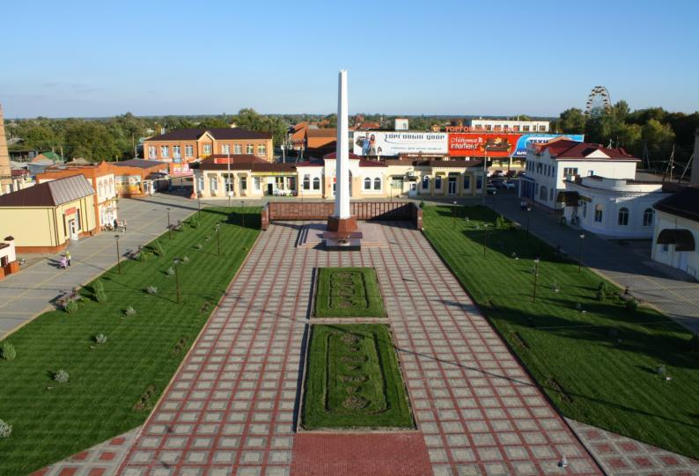
Обелиск Славы. Вечный огонь.

Slide 3
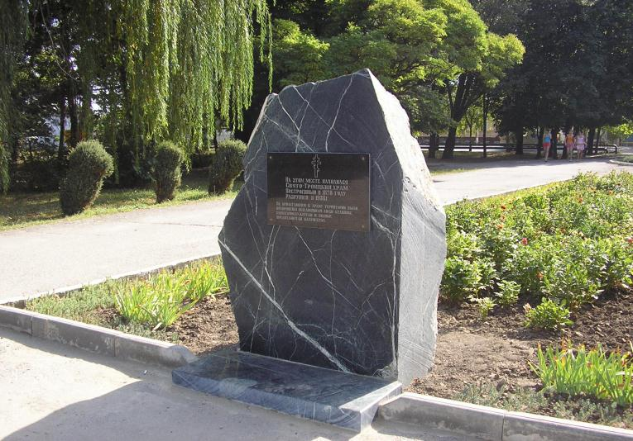
Мемориальный камень

Slide 4
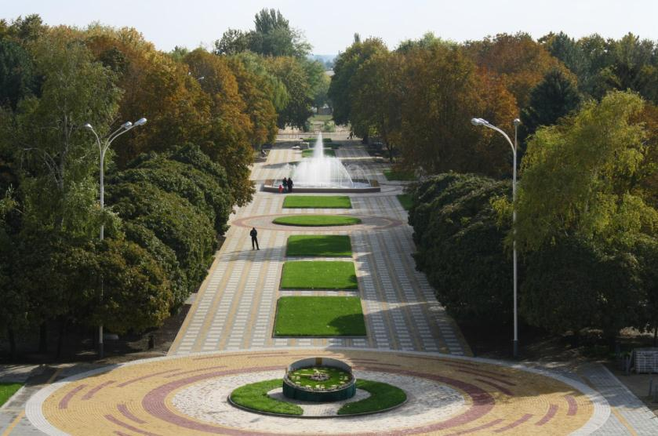
Парк им. 30-летия Победы.

Slide 5
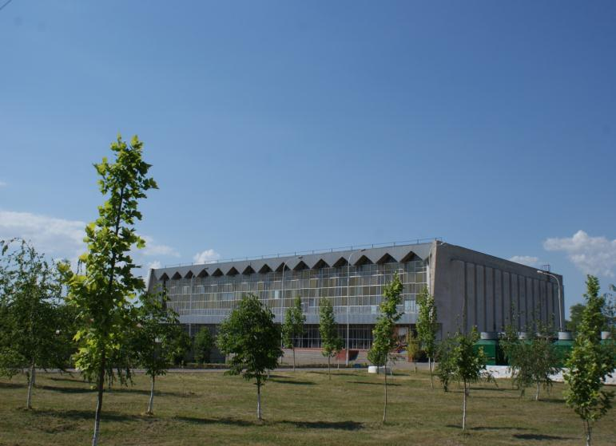
Ледовый Дворец

Slide 6
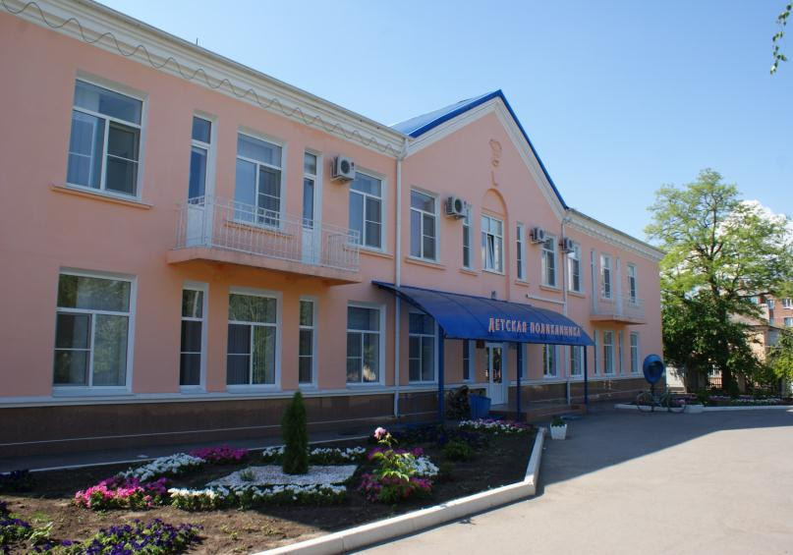
Детская поликлиника

Slide 7
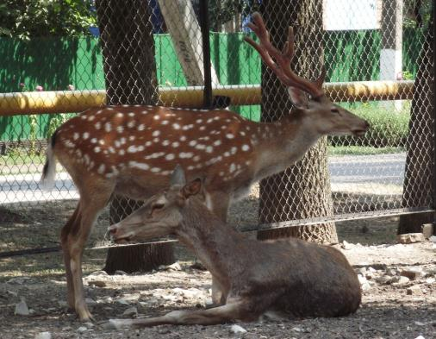
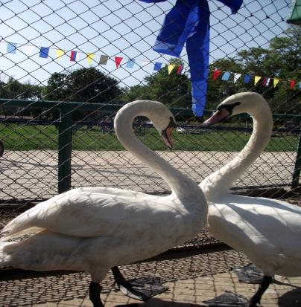
Зооуголок в парке им. 300-летия Кубанского казачьего войска.

Slide 8
Герб Каневской

Slide 9
